Slide 1
OO Boot Camp
Lesson 4 – Parking Manager

Slide 2
Review

Slide 3
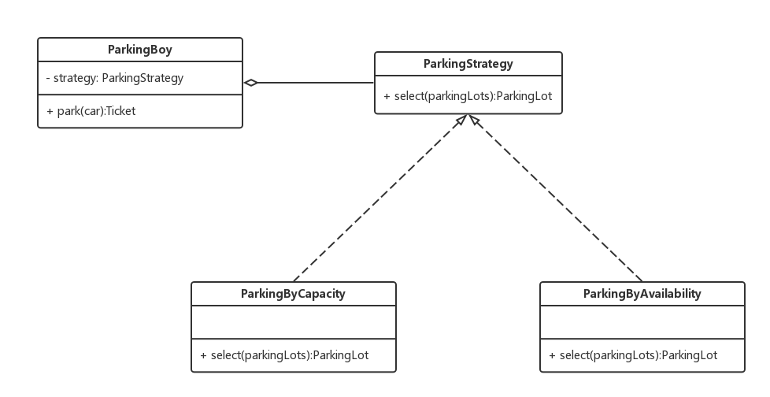
Strategy

Slide 4
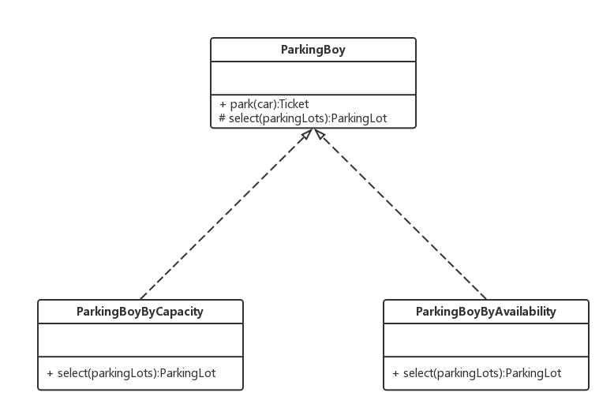
Template Method

Slide 5
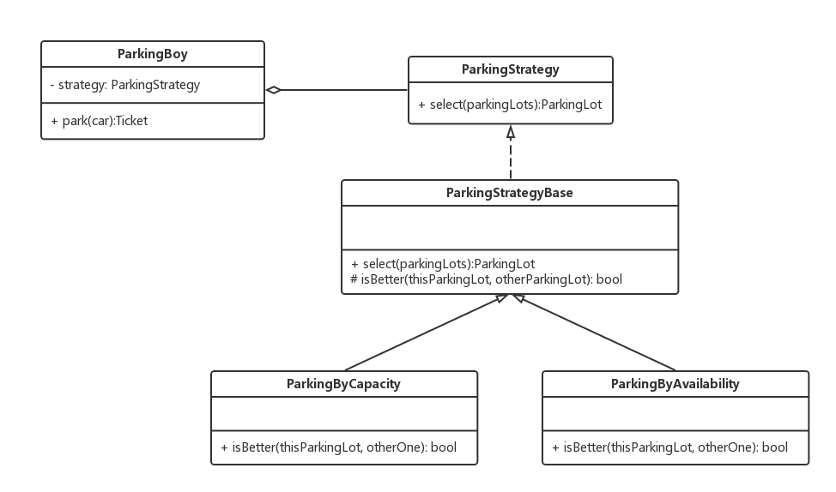
Strategy With Template Method

Slide 6
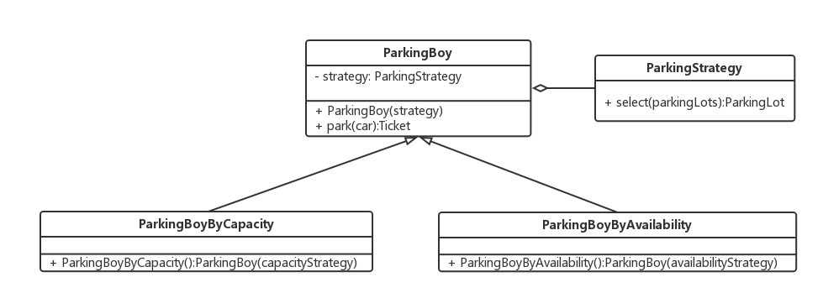
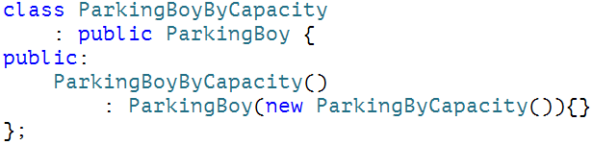
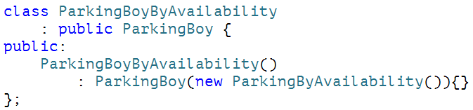
Strategy To Template Method

Slide 7
Review
策略模式(Strategy)
策略模式定义了一系列的算法，并将每一个算法封装起来，而且使它们还可以相互替换。
策略模式让算法独立于使用它的客户而独立变化。
模板方法(Template method)
在一个方法中定义一个算法的骨架,而将一些步骤延迟到子类中。
子类可以在不改变算法结构的情况下，重新定义算法中的某些步骤。
重构到模式
重构的动机
应用模式的过程

Slide 8
代码的坏味道(Bad Smells In Code)
重复代码(Duplicated Code)
方法过长(Long Method)
类过大(Large Class)
发散式变化(Divergent Change)
散弹式修改(Shotgun Surgery)

Slide 9
面向对象设计的SOLID原则
单一职责原则(SRP)
开放封闭原则(OCP)
里氏替换原则(LSP)
接口分离原则(ISP)
依赖倒置原则(DIP)

Slide 10
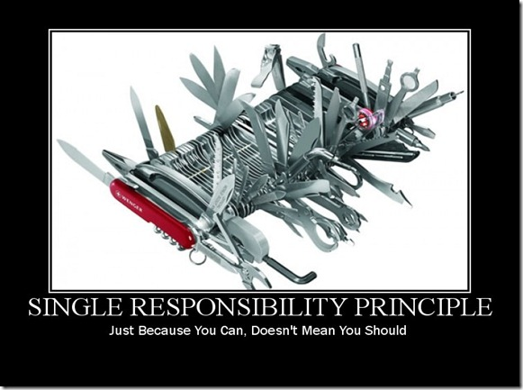
单一职责原则(SRP)

Slide 11
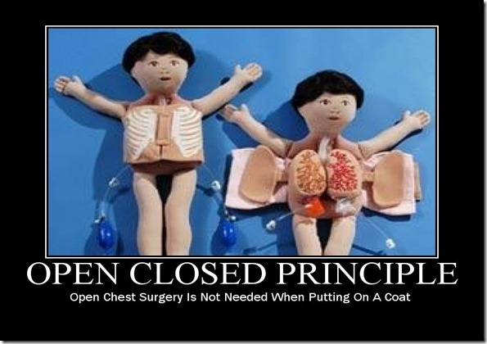
开放封闭原则(OCP)

Slide 12
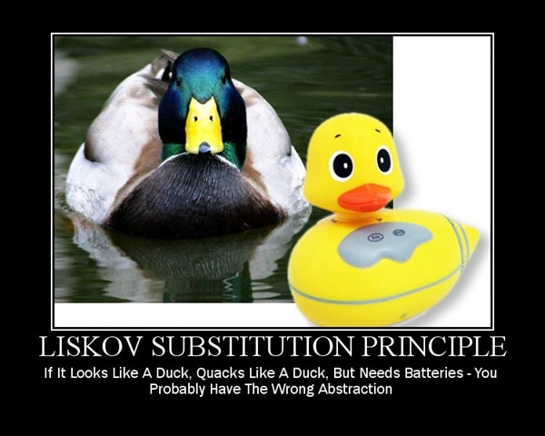
里氏替换原则(LSP)

Slide 13
Patterns

Slide 14
Exercise
增加停车场管理员(ParkingManager)角色, 他可以管理若干个ParkingBoy, 也可以管理其他的ParkingManager.
当通过ParkingManager停车时, 他会指派一名ParkingBoy或ParkingManager帮他完成停车.
如果必要的话, ParkingManager也会亲自将车停放至他所熟悉的停车场中

Slide 15
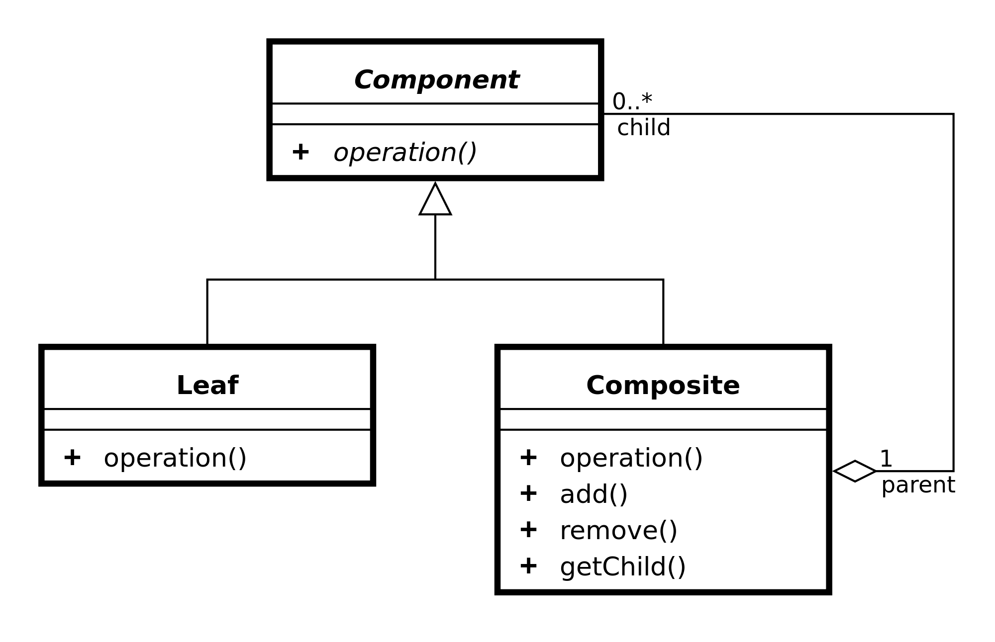
Composite

Slide 16
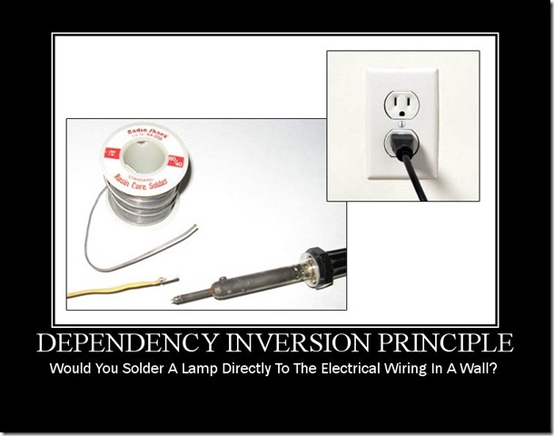
依赖倒置原则(DIP)

Slide 17
里氏替换原则(LSP)

Slide 18
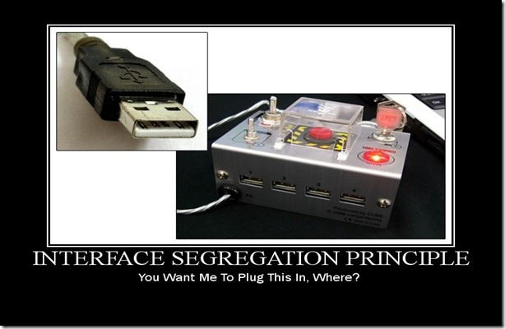
接口分离原则(ISP)

Slide 19
SUMMARY
模式是一种设计惯例，代码的某些固定处理流程被固化为模式
固化后的模式成为一种更好的抽象，让工程师之间的交流变得简单
模式不等于面向对象，大部分模式体现了面向对象的思想

Slide 20
Q & A

Slide 21
Thank You
For questions or suggestions:
Liu Jie
jieliu@thoughtworks.com

